Slide 1
VISITE MEDICALE D’EMBAUCHE DES CONDUCTEURS D’AUTOBUS : INTERET DE LA RADIOGRAPHIE SYSTEMATIQUE DU RACHIS DORSO-LOMBAIRE
Kouadio A.F¹, Tanoh K.E¹, Vanga K.M¹, Kanga K.A², N’dja A.P², Yao B.L¹, Ahonzo N.D², Konate I¹, N’dri K¹, Gbazi G.C²

Slide 2
INTRODUTION
Radiographie : moyen diagnostic
Visites médicales d’embauche
Dépister les pathologies
Contre indiquer l’affectation à un poste de travail
Ou emmener à son aménagement

Slide 3
OBJECTIF
Rechercher l’intérêt de la radiographie du
rachis dorso-lombaire dans la visite médicale
d’embauche des conducteurs d’autobus

Slide 4
MATERIEL ET METHODE
Type Etude : Prospective
Duré étude : juin à juillet 2005
Lieu : sous-direction médecine travail, siège SOTRA
CIMA, Rosette,
cliniques : grand centre, indenié et fraternité
Matériel : radiographie standard analogique «os-poumons»
Population d’étude : conducteurs d’autobus
Critères d’inclusion : candidats + radiographie du rachis dorso-lombaire

Slide 5
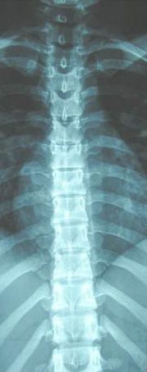
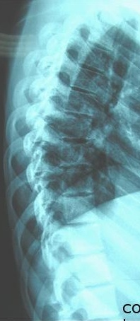
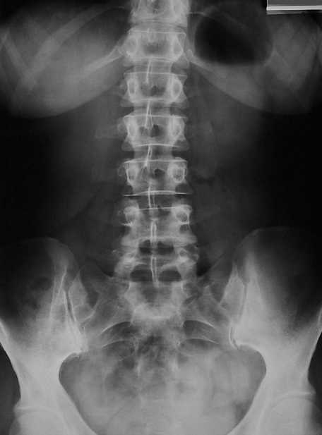
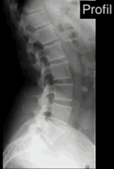
RESULTATS

Slide 6
SEXE
Ile de France : CHAUDRON B et coll (2010)
BORTOLAMELLI C (2012)
Longtemps apanage hommes

Slide 7
TRANCHE D’AGE
AGE | N | %
25-30 | 138 | 38
30-35 | 158 | 44
35-40 | 64 | 18
TOTAL | 360 | 100
Biais de recrutement
Recherche indépendance sociale

Slide 8
ANOMALIES RADIOGRAPHIQUES SELON LE SIÈGE
Anomalies radiographiques | Dorsal | Lombaire | Dorso-lombaire
Arthrose | 2 | 32 | 3
Trouble statique | 3 | 29 | 1
Anomalie transitionnelle |  | 22
Anomalie congénitale | 8 | 7
Discopathie |  | 13
Apophyse transverse / sacrum |  | 13
Corps vertébral / Isthme | 2 | 5
Listhésis |  | 3
TOTAL | 15 | 124 | 4

Slide 9
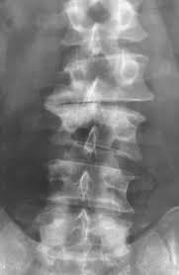
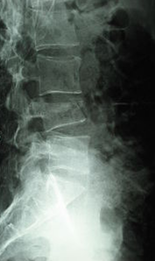
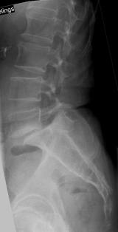
ANOMALIES RADIOGRAPHIQUES
Pincement discal
L2-L3 + ostéophytes
Lyse isthmique L4
Tassement cunéiforme L4
Spondylolysthésis L5 sur S1

Slide 10
ANOMALIES PAR SEGMENT RACHIDIEN
Forte fréquence symptomatologie lombaire
HILLMAN et coll. 59% (Angleterre)

Slide 11
AVIS D’APTITUDE PRONONCES
APTITUDE | N | %
Inapte : toute cause ( Rx rachis D-L) | 97 (69) | 27 (19)
Apte | 263 | 73
Total | 360 | 100
Radiographie D-L : moyen essentiel
Diagnostic et soutien
Avis d’aptitude (médecin du travail)

Slide 12
AVIS D’APTITUDE ET LÉSIONS RACHIDIENNES

Slide 13
COÛT EXAMENS VISITE MÉDICALE D’EMBAUCHE
Radiographie du rachis lombaire : 13%

Slide 14
CONCLUSION
Lésions rachis lombaire ++++
Radiographie du rachis lombaire : systématique
Radiographie rachis dorsal et des autres segments otéo-articulaires : examen clinique rigoureux

